Slide 1


Saif Al-Dilaimi
Software Entwickler
saif.aldilaimi@icloud.com
Die Optimizer

Slide 2
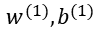
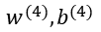
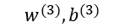
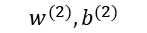
Keras Optimizer
$$w^{(1)}, b^{(1)}$$
$$w^{(2)}, b^{(2)}$$
$$w^{(3)}, b^{(3)}$$
$$w^{(4)}, b^{(4)}$$
X
Y
H1
H2
H3

Slide 3
Keras Optimizer
Das Ziel eines Machine Learning Algorithmus
Das Ziel von Machine Learning und Deep Learning ist es, die Differenz zwischen der vorhergesagten und der tatsächlichen Ausgabe zu verringern. Dies wird auch Loss function bezeichnet.

Slide 4


Keras Optimizer
W
$$Y$$
Machine Learning
Loss Function
Error
X
$$\hat{Y}$$

Slide 5

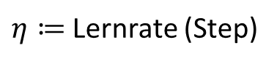
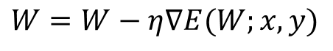
Keras Gradient Descent
$$W=W−η∇E(W;x, y)$$
$η≔$ Lernrate (Step)

Slide 6
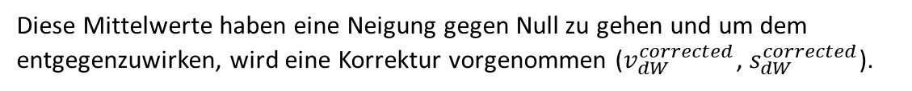
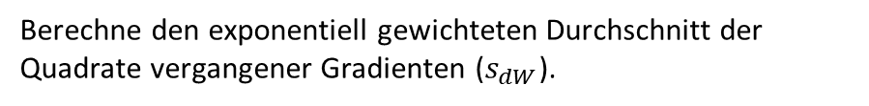
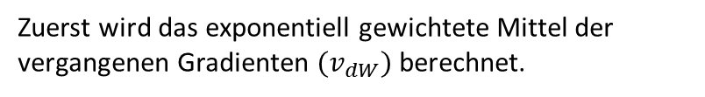
Keras Adaptive Moment Estimation (Adam)
1
Zuerst wird das exponentiell gewichtete Mittel der vergangenen Gradienten $(v_{dW})$berechnet.
2
Berechne den exponentiell gewichteten Durchschnitt der Quadrate vergangener Gradienten ($s_{dW}$).
3
Diese Mittelwerte haben eine Neigung gegen Null zu gehen und um dem entgegenzuwirken, wird eine Korrektur vorgenommen ($v_{dW}^{corrected}$, $s_{dW}^{corrected}$).
4
Die Parameter werden anhand der Informationen aus den berechneten Mittelwerten aktualisiert.

Slide 7
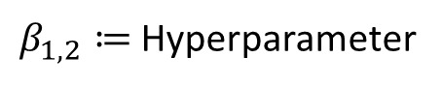
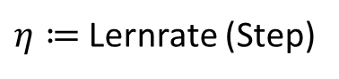
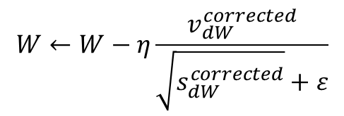
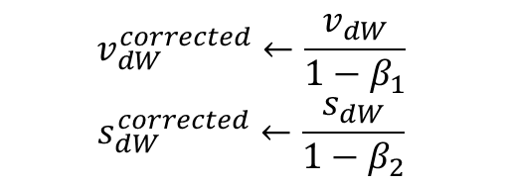
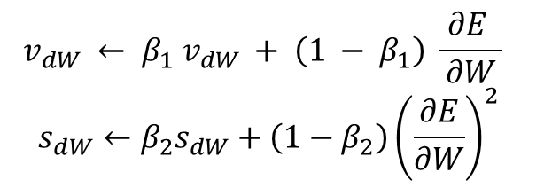
Keras Adaptive Moment Estimation (Adam)
$η≔$ Lernrate (Step)
Jetzt Adaptive!
$β_{1,2}≔$ Hyperparameter
$$v_{dW} ← β_{1} v_{dW} + \left(1 − β_{1}\right) \frac{∂E }{ ∂W }$$
$$s_{dW}←β_{2}s_{dW}+\left(1−β_{2}\right){\left(\frac{∂E}{∂W}\right)}^{2}$$
$$v_{dW}^{corrected}←\frac{v_{dW}}{1−β_{1}}$$
$$s_{dW}^{corrected}←\frac{s_{dW}}{1−β_{2}}$$
1
2
3
$$W←W−η\frac{v_{dW}^{corrected}}{\sqrt{s_{dW}^{corrected}}+ε}$$

Slide 8
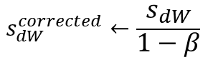
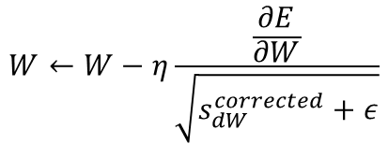
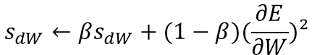
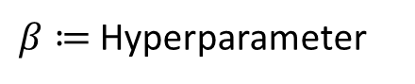
Keras Root Mean Square Prop (RMSProp)
$η≔$ Lernrate (Step)
Jetzt Adaptive!
$β≔$ Hyperparameter
1
Gewichteter Mittelwert
2
Korrektur Mittelwert
3
Aktualisierung der Gewichte
$$W←W−η\frac{\frac{∂E}{∂W}}{\sqrt{s_{dW}^{corrected}+ε}}$$
$$s_{dW}←βs_{dW}+(1−β)(\frac{∂E}{∂W})²$$
$$s_{dW}^{corrected}←\frac{s_{dW}}{1−β}$$

Slide 9
Saif Al-Dilaimi
Software Entwickler
saif.aldilaimi@icloud.com
Danke fürs Zuhören!
Gleich geht es weiter mit dem nächsten Thema.

